Slide 1


স্বাগতম

Slide 2

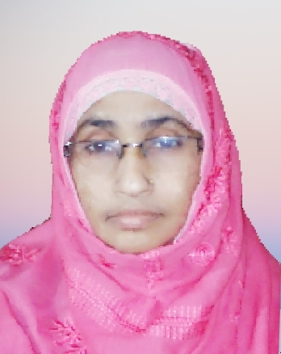

পরিচিতি
ফারজানা আতশী
শ্রেণিঃ ষষ্ঠ
সহকারী শিক্ষক (বাংলা)
বিষয়ঃ বাংলা ১ম পত্র
সমমঃ ৫০ মিনিট
দামগাড়া সৈয়দ মিনা উচ্চ বিদ্যালয় শিবগঞ্জ,বগুড়া

Slide 3

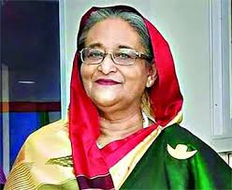
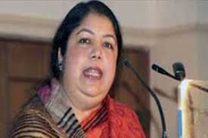
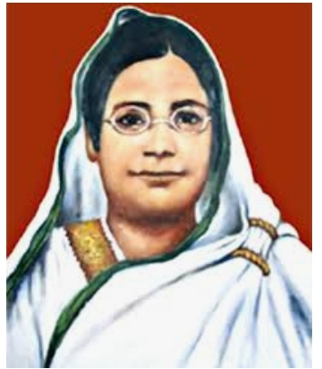
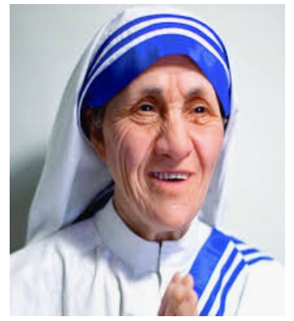
এসো এবার কিছু ছবি দেখি।

Slide 4

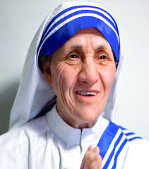
পাঠ ঘোষনা
মাদার তেরেসা
সন্‌জীদা খাতুন

Slide 5


শিখন ফল
এই পাঠ শেষে শিক্ষার্থীরা....
নতুন নতুন শব্দের অর্থ জানতে পারবে।
মাদার তেরেসার সেবা কর্মের বর্ণনা দিতে পারবে।
মাদার তেরেসার জীবনী থেকে শিক্ষা গ্রহন করতে পারবে।

Slide 6

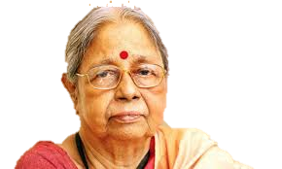
জন্মঃ ১৯৩৩ সালে ঢাকা জেলায়।
কবির পরিচিতি
পুরুস্কারঃ সাহিত্য ও গবেষণা কর্মের জন্য বাংলা একাডেমি পুরুস্কার এবং পশ্চিমবঙ্গ রাজ্য সরকারের রবীন্দ্র পুরুস্কার
পেয়েছেন।বাংলাদেশ সরকারের একুশে পদক।
পেশাঃঢাকা বিশ্ববিদ্যালয়ের বাংলা বিভাগের প্রফেসর (অবসর প্রাপ্ত)
সন্‌জীদা খাতুন
প্রকাশিতগ্রন্থঃসত্যেন্দ্রকাব্য পরিচয়,রবীন্দ্র
সংগীতের ভাবসম্পদ,ধ্বনি থেকে কবিতা, অতীত দিনের স্মৃতি উল্লেখযোগ্য।
খ্যাতিঃ রবীন্দ্রসংগীত শিল্পীএবং সাংস্কৃতিক আন্দোলনের কর্মী হিসাবে তাঁর খ্যাতি আছে।

Slide 7

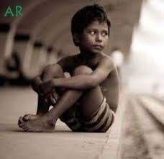
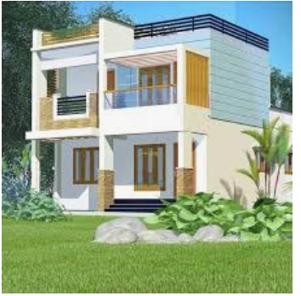
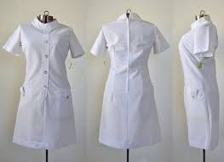
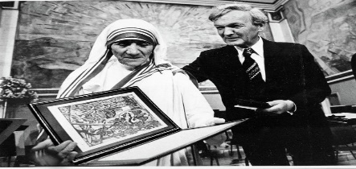
এসো কিছু শব্দের অর্থ শিখে নিই।
অনাথ
এতিম।
আবাসন
বসবাসের ব্যবস্থা।
গাউন
মহিলাদের বিশেষ পোষ।
সম্মাননা
সম্মান দেখানো।

Slide 8

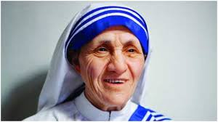
১৯১০ সালে আলবেনিয়ায় জন্ম।
পিতা ছিলেন বাড়ি-ঘর তৈরীর কারবারি নাম নিকোলাস বোজাঝিউ। মায়ের নাম দ্রানাফিল বার্নাই।
১৯৯০ সালে ৫ই সেপ্টেম্বর কলকাতায় মৃত্যুবরণ করেন।
পরিচয়
যখন গাউন ছেড়ে শাড়ী
পড়লেন। সেই থেকে তিনটির বেশী শাড়ী তার কখনই ছিল না।
তিনি কলকাতার সেন্টমেরিজ
স্কুলে ১৭ বছর শিক্ষকতার দায়িত্ব পালন করেন।
মাদার তেরেসা
সেবা কাজের জন্য তিনি বহু সম্মাননা পেয়েছেন। তার মধ্যে শ্রেষ্ট হলো নোবেল পুরুস্কার।

Slide 9

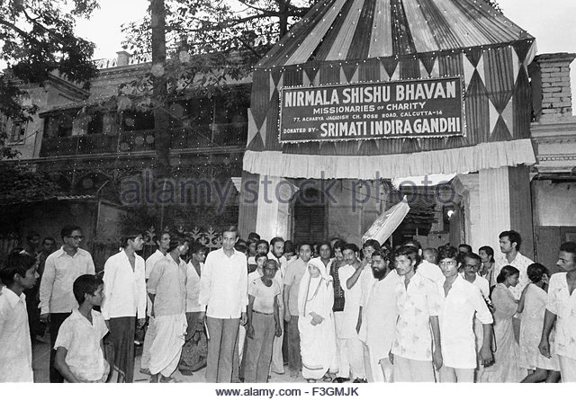
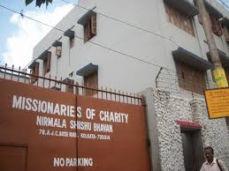
মাদার তেরেসার সেবাকার্যক্রমের কিছু ছবি দেখি।
অনাথ শিশুদের জন্য তৈরি করেন শিশু ভবন এবং
শারীরিক ও মানসিক প্রতিবন্ধি শিশুদের জন্য তৈরি
করেন নবজীবন আবাস ।

Slide 10

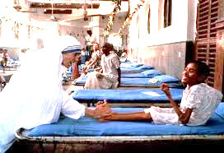
কুষ্ঠরোগীদের শরীরে দুর্গন্ধময় দগদগে ঘা অসুখটা ছোঁয়াচে ভেবে সবাই দূরে থাকে। কিন্তু তিনি নিজের হাতে রোগীদের সেবা করতেন এবং প্রতিষ্ঠা করেন ‘প্রেম নিবাস’।

Slide 11
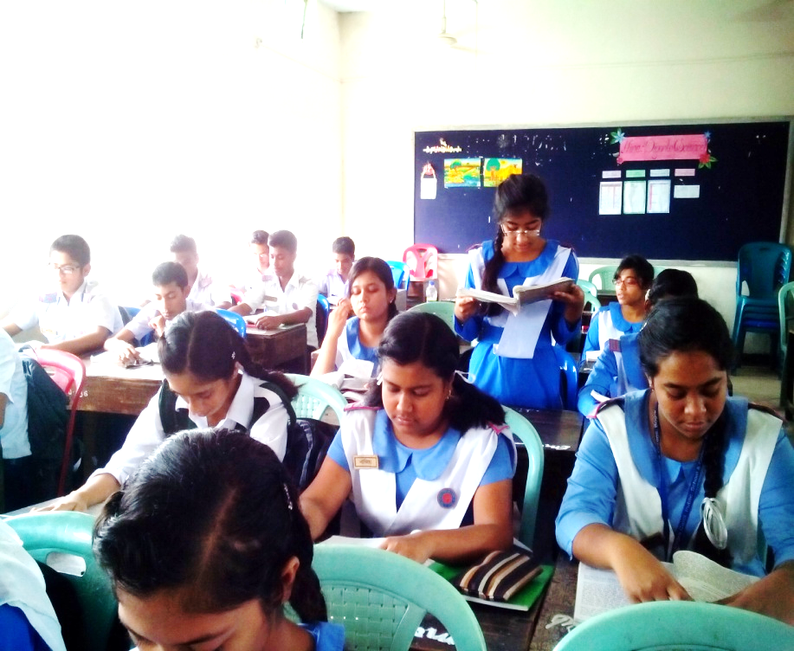
সরব পাঠ

Slide 12

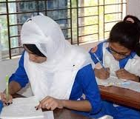
একক কাজ
++++++++++++++++++++++++++++++++ +++++++++++++++++++++++++++++++++++++++++++++++++++
সময় ৫ মিনিট
CITISUN
QUIRTZ
লেখিকার উল্লেখযোগ্য গ্রন্থগুলোর নাম লিখ।

Slide 13



মূল্যায়ন
প্রেম নিবাস কি?
মাদার তেরেসার জন্মস্থান কোথায়?
তিনি কত সালে ঢাকায় আসেন?
মাদার তেরেসার ৩টি সেবামূলক
প্রতিষ্টানের নাম বল?
তিনি কত সালে মারা যান?

Slide 14

বাড়ির কাজ
পাঠ্য বইয়ের আলোকে মাদার তেরেসার সেবামূলক
কাজের বর্ণনা করো।

Slide 15
ধ
ন্য
বা
দ

